Slide 1
Tervetuloa Nokian Kulttuuritorin verkostotilaisuuteen 3.9. klo 17.30-19.30!
Teemana Poutunpuiston elävöittäminen

Slide 2
Ohjelma 3.9.
17.30 Tehdassaaren tervehdys
17.35 Johdatus Poutunpuiston teemaan, kirjasto- ja kulttuuripalvelupäällikkö Marjo Soininen
17.45 Inspiraatiopuheenvuoro, puistofilosofi Antti Sorri
18.00 Poutunpuisto eläväksi -työpajat & verkostoituminen, ideoiden kiteyttäminen pienryhmissä
18.45 ”Voice of Nokia”, leikkimielinen kisa, ideoita kommentoimassa Nokian kaupungin tapahtumakoordinaattori Teresa Herrero Vidfelt ja Antti Sorri
Ideoiden sparraus ja keskustelu
Palkinnot
19.15 Yhteenveto & tulevat toimenpiteet, Marjo Soininen & Harri Heiskanen & Saara Vesikansa
19.30 Tilaisuus päättyy

Slide 3
Johdatus Poutunpuiston teemaan
Marjo Soininen

Slide 4
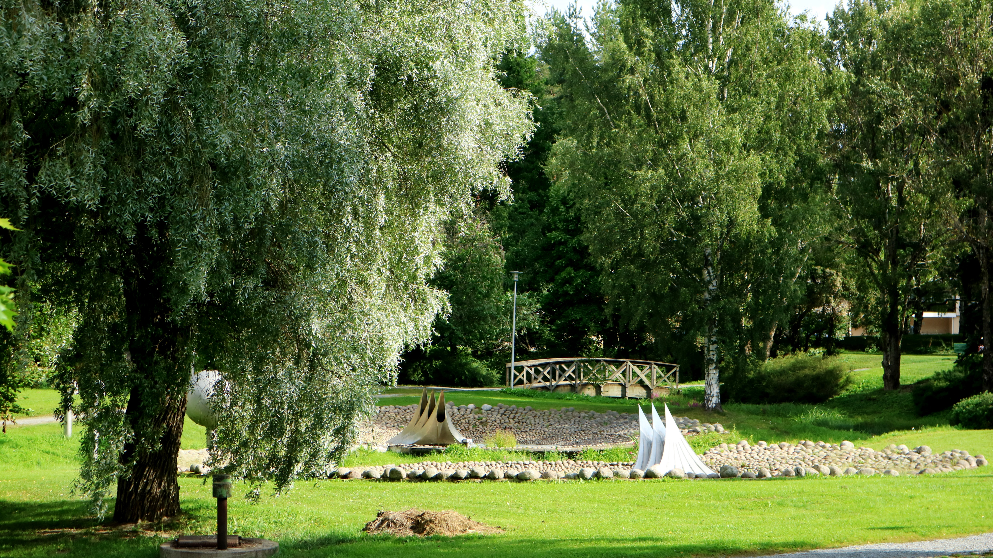
Poutunpuisto kuvina 19.8.2024
Vesikehä-teos

Slide 5
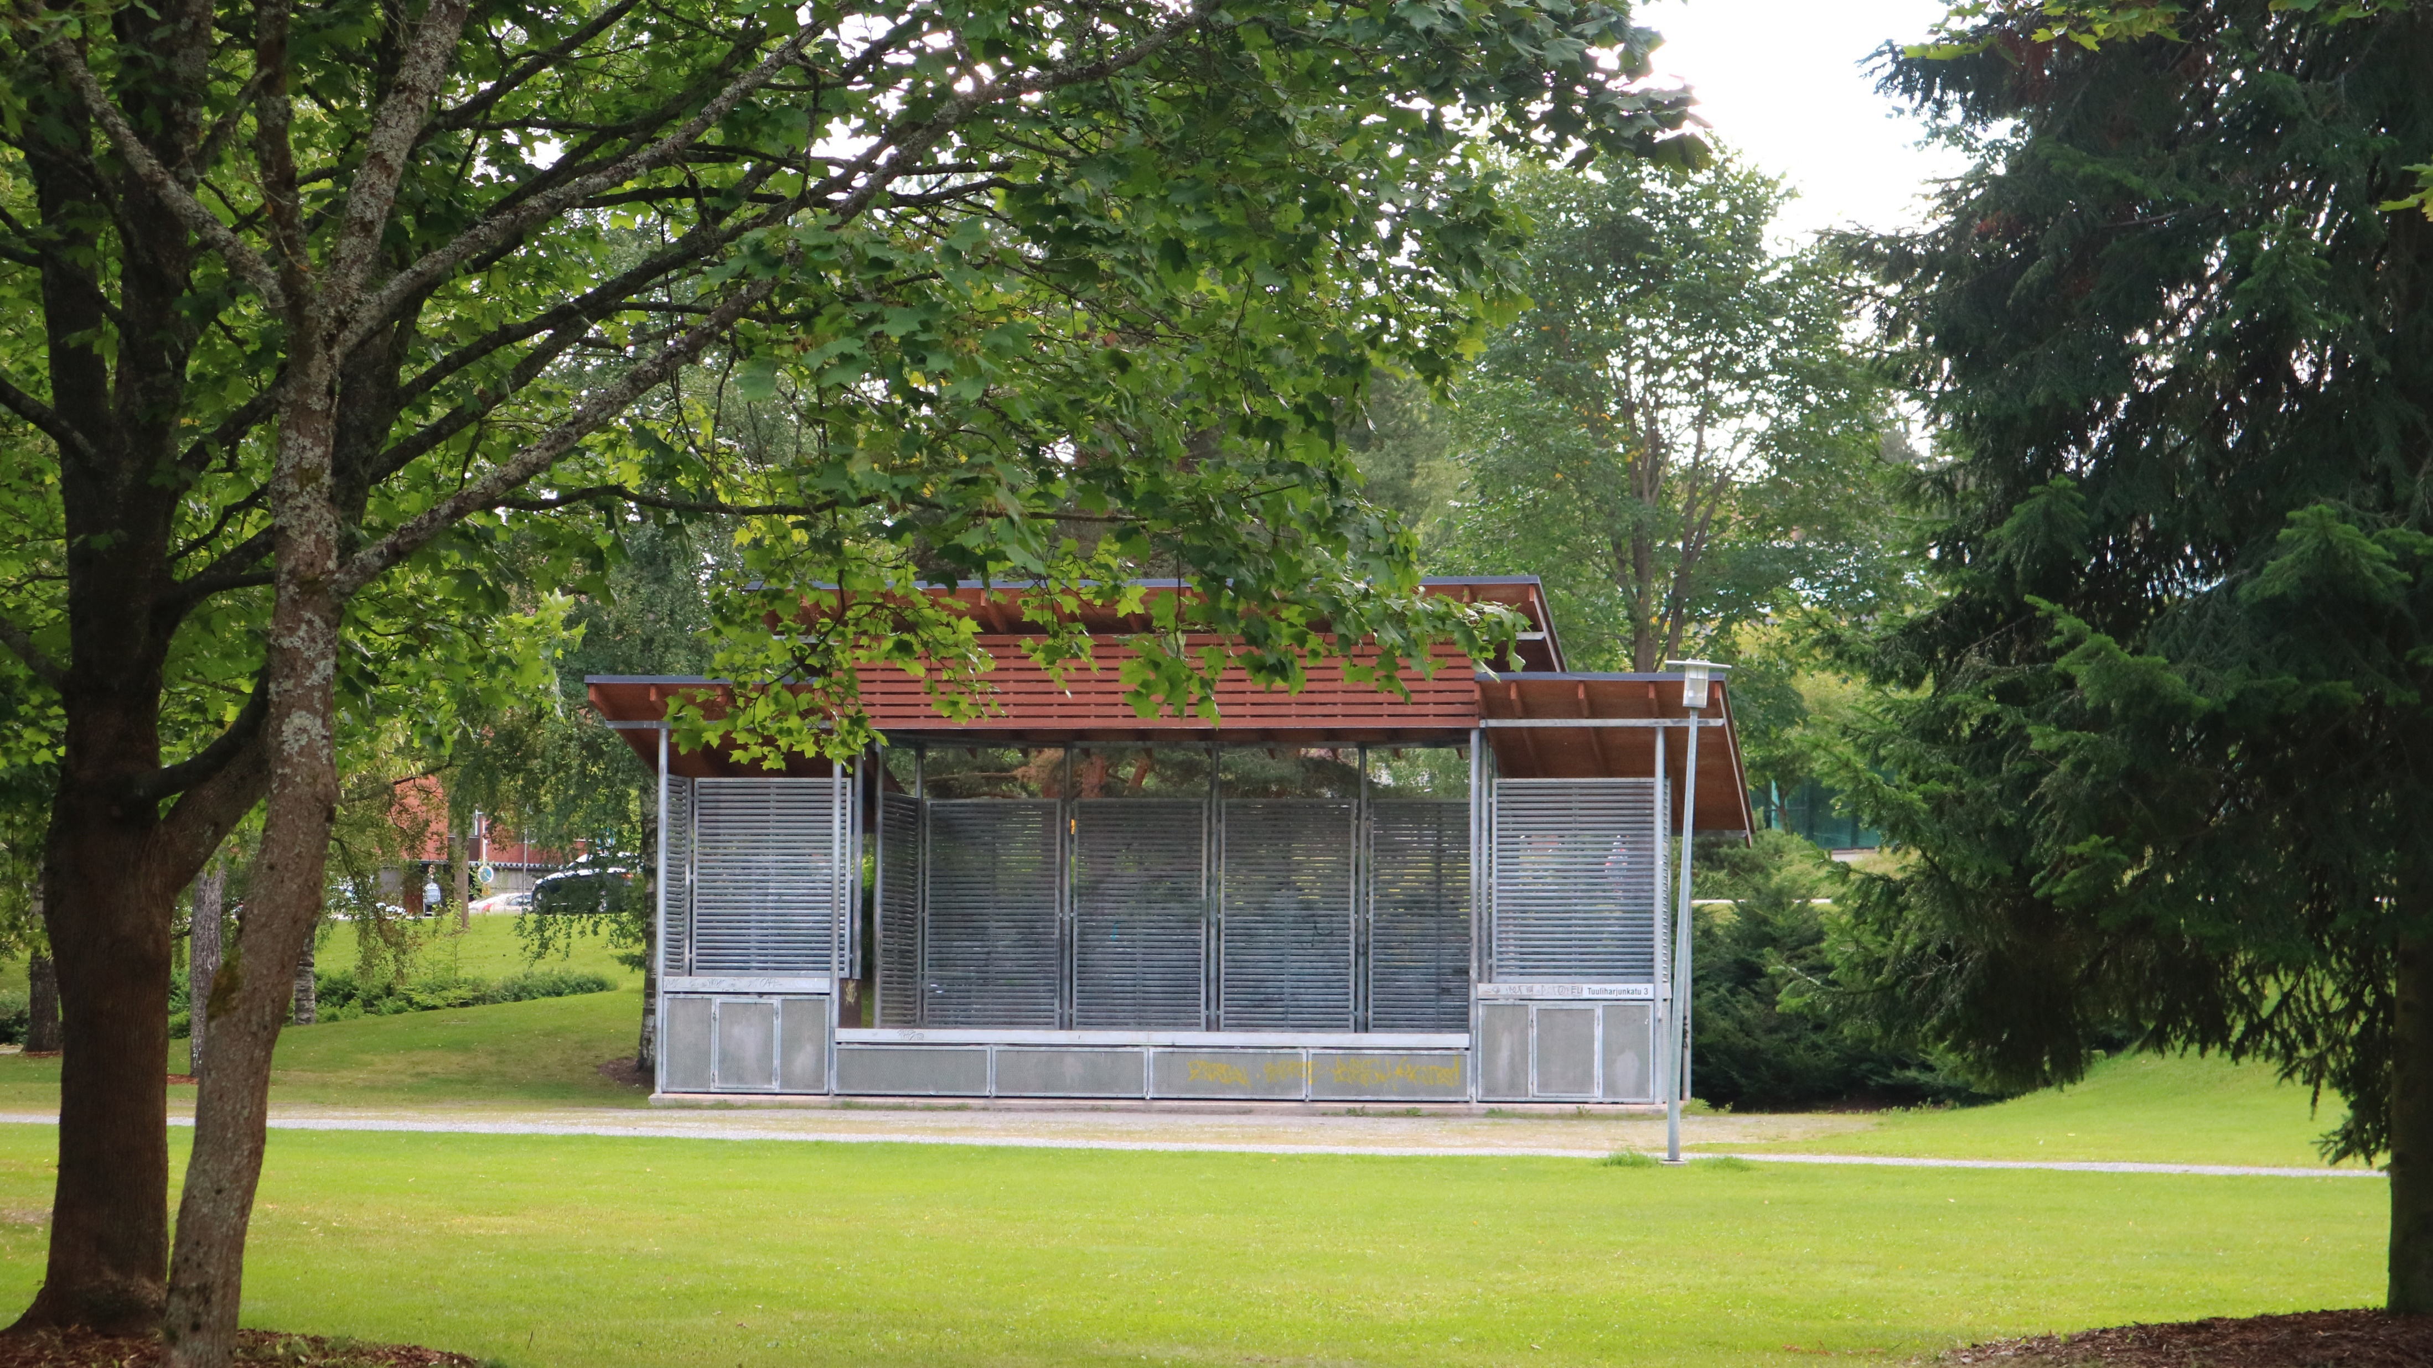
Esiintymislava

Slide 6
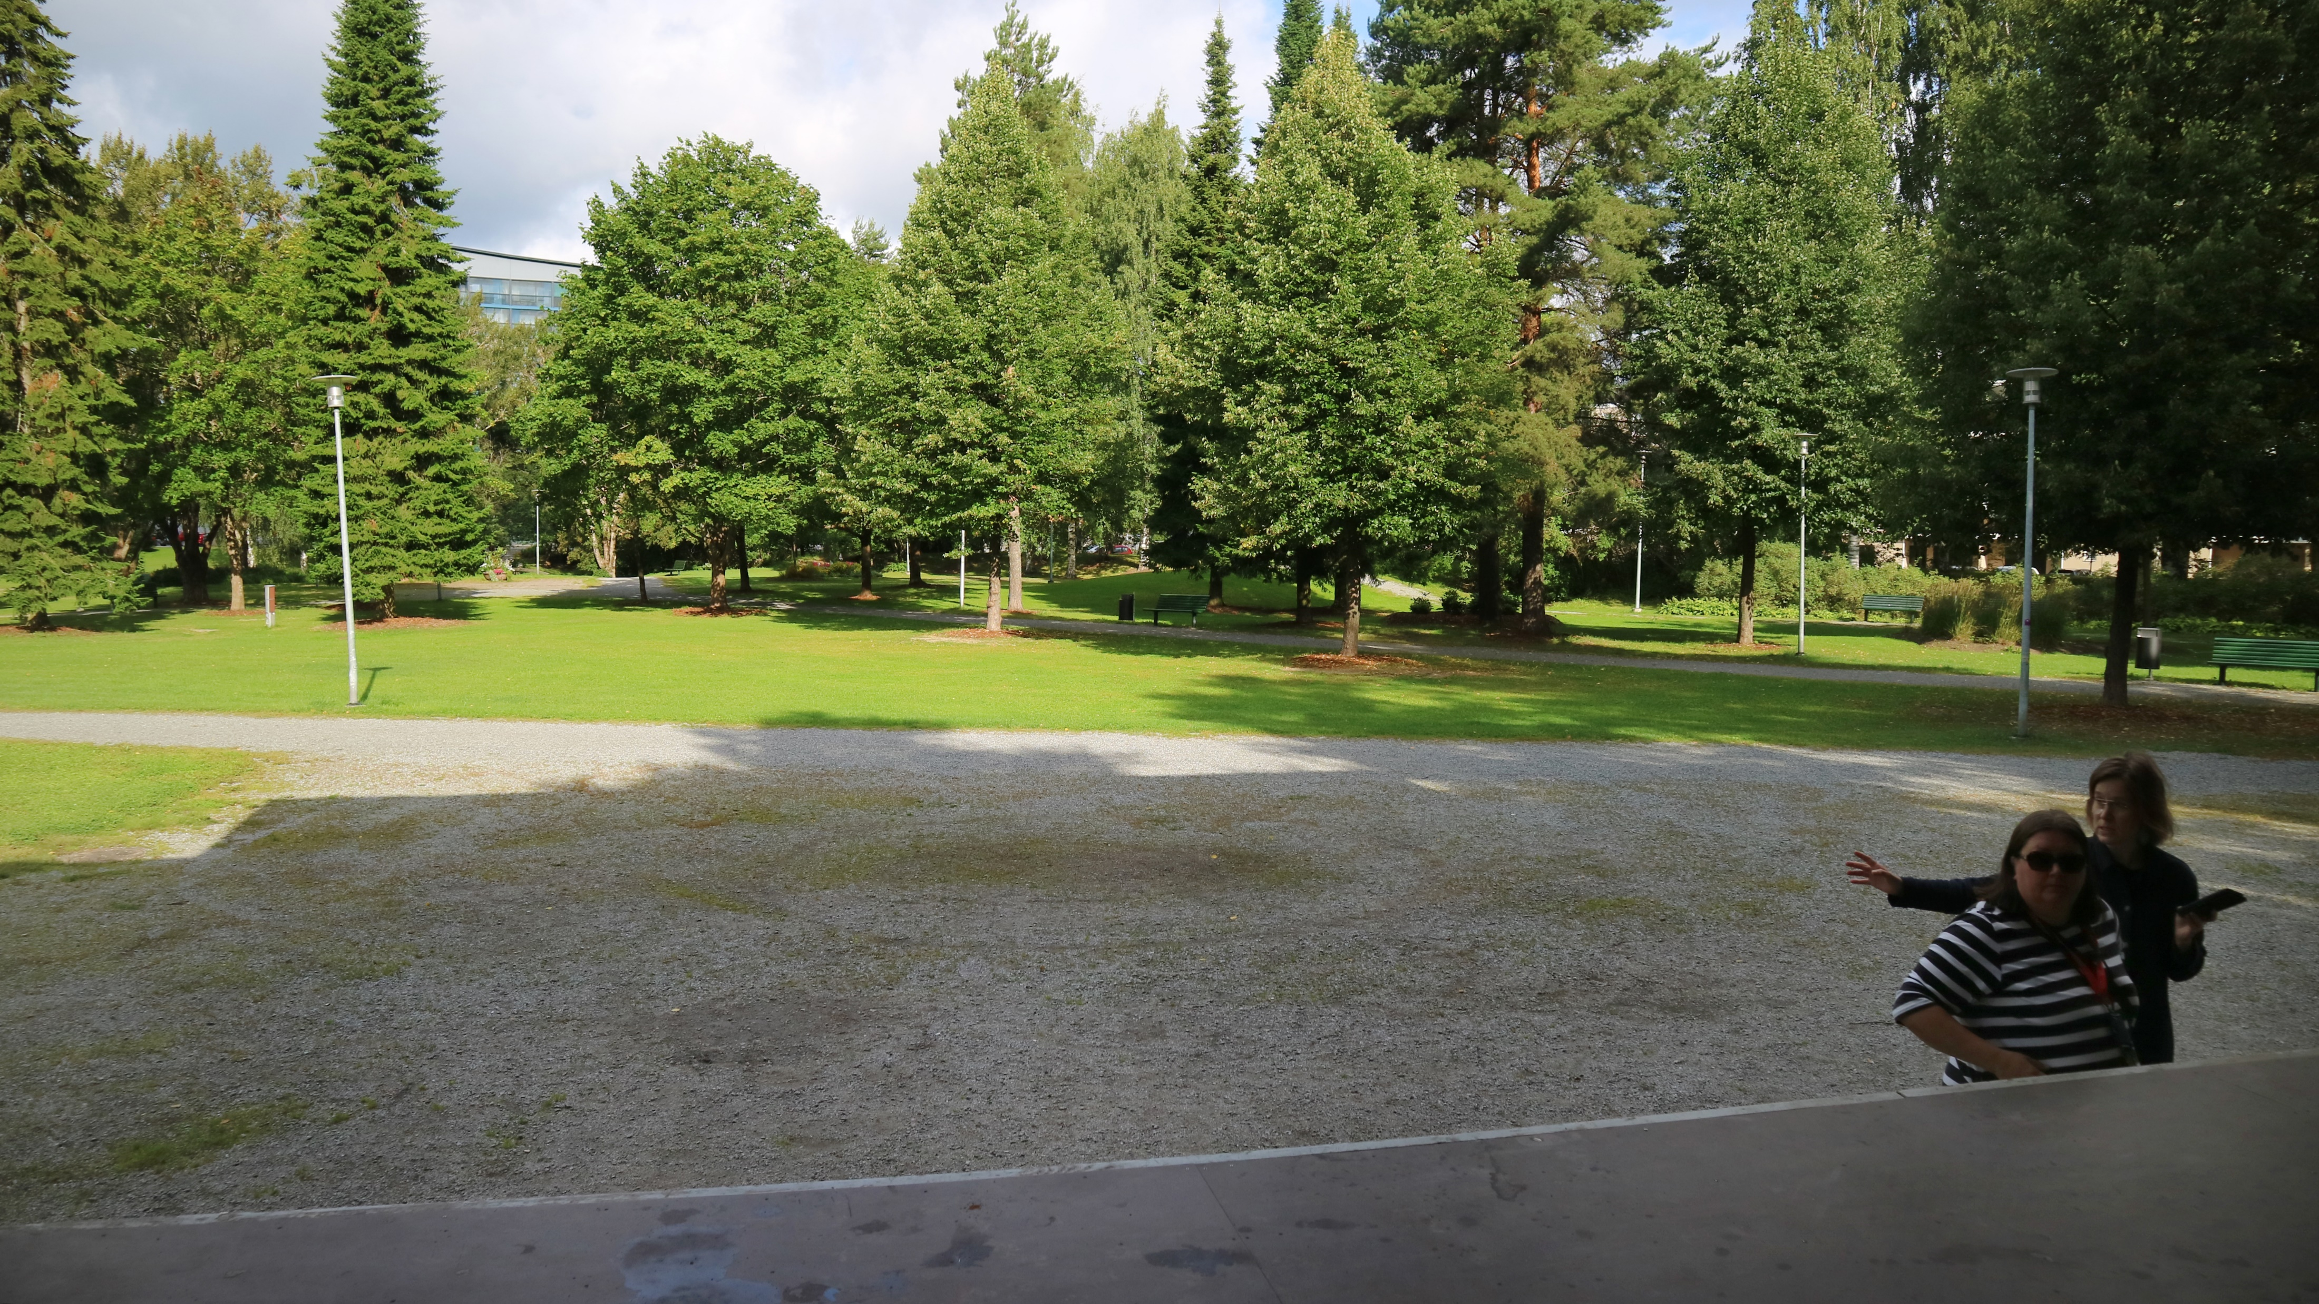
Lavan edusta

Slide 7
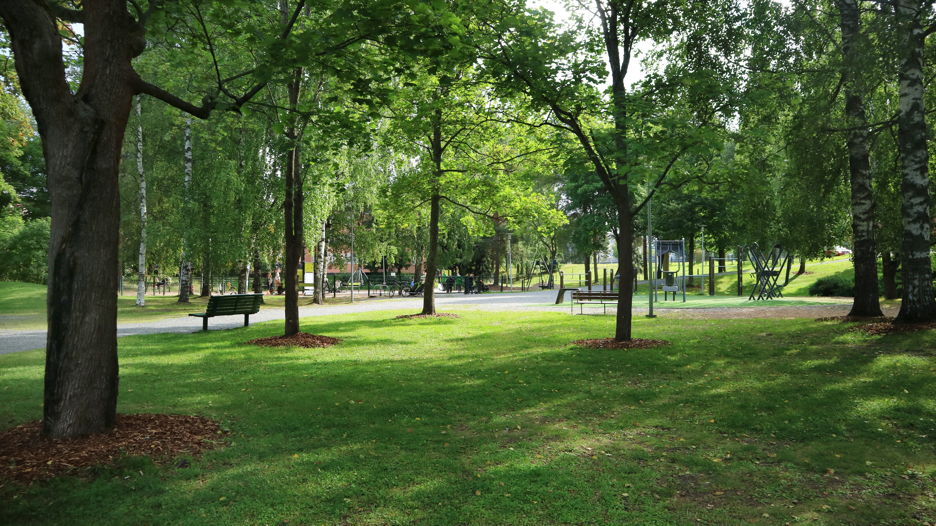
Kauniita varjopaikkoja

Slide 8
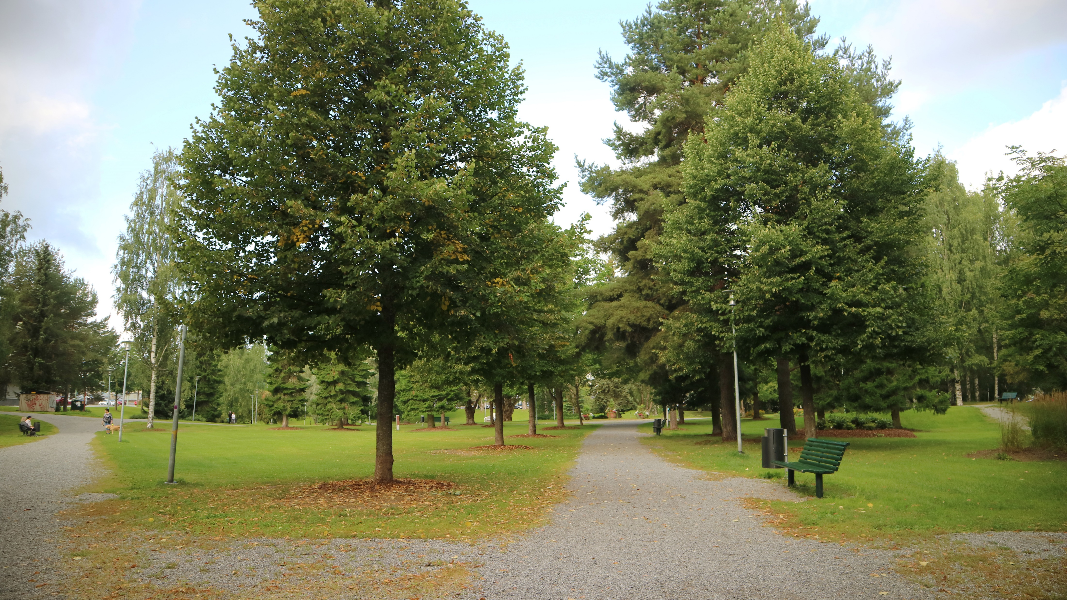
Isoja puita ja sorakäytäviä

Slide 9
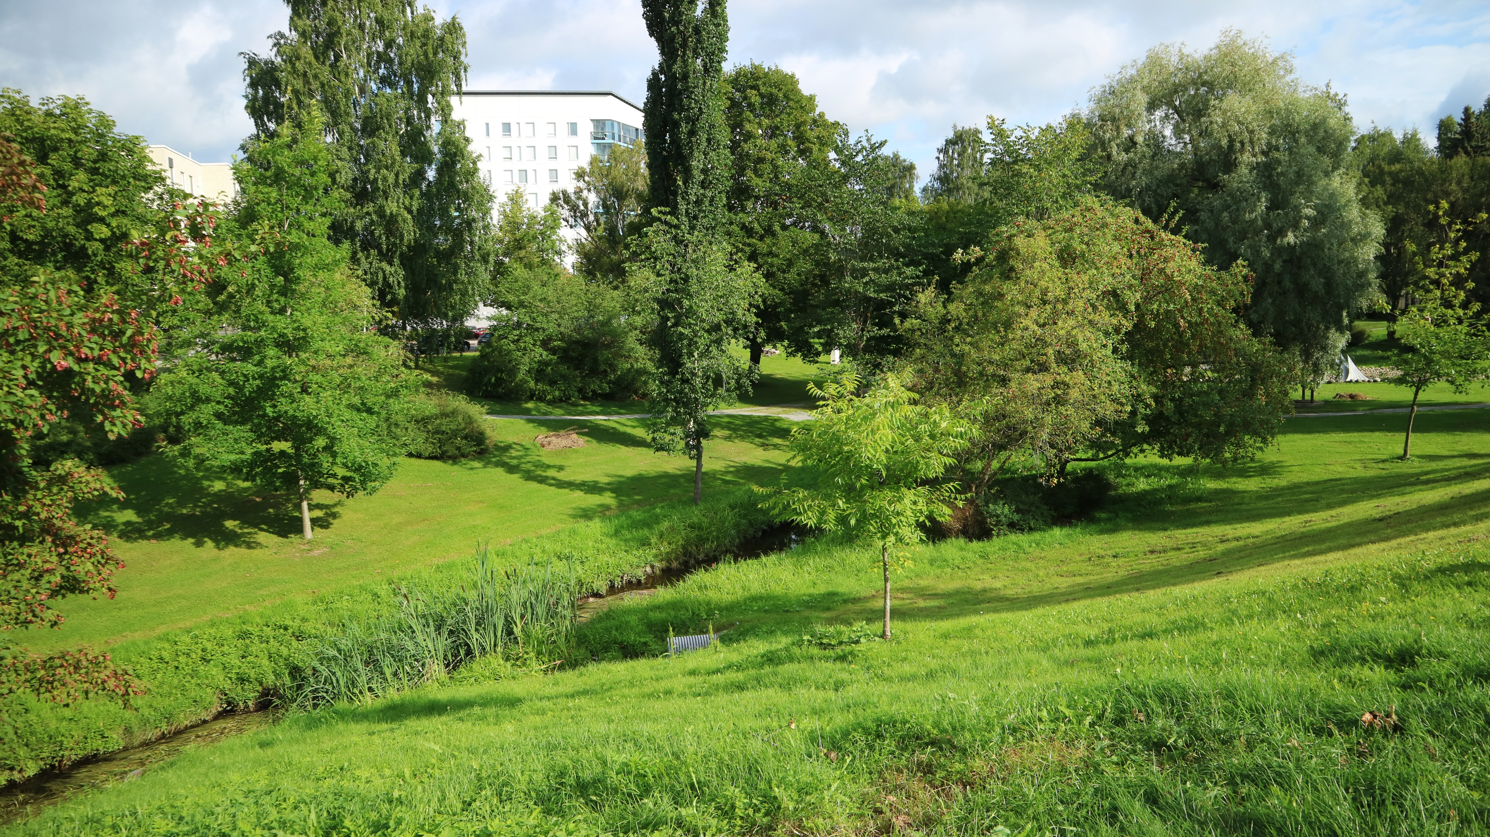
Puro virtaa puiston poikki

Slide 10
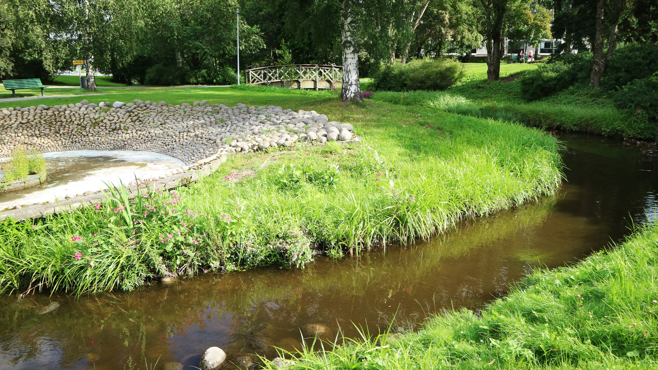
Puron kulkua

Slide 11
Poutunpuisto tänään
Kaupungin keskuspuisto upealla paikalla
Alihyödynnetty tapahtumapaikkana, vapaasti varattavissa kaupungilta maksutta
Ei pysyvää toimintaa kuten kahvilaa
Ei vessoja
Löytyy esiintymislava, pukkipenkit sen alla ja sähkökaapit
Lava vaatii pientä kunnostusta
Taideteos Vesikehä (1974) joka huonossa kunnossa
Alue vaikea aidata, pääsymaksujen keruu mahdotonta
Viime aikoina panostettu leikkipuiston ja ulkokuntosalin rakentamiseen

Slide 12
Tapahtumia vuosien varrella
Tapsan Tahtien perhekonsertit järjestetty aikanaan
Kaupungin Lastenfestarien konsertit järjestettiin 2010-luvulla
Joulun aikaan Nokian Pyryn Pukkiparaati
Viime vuosina ei kaupungin järjestämiä tapahtumia paitsi Maalaismarkkinat 2023 ja 2024
Nykyisin kesäkaudella järjestetään: jumppia, pienimuotoisia konsertteja, poliittisia tilaisuuksia vappuna

Slide 13
Poutunpuisto eläväksi -työpajat
18.00-18.45

Slide 14
Pienryhmien kysymykset
1. Millaista toimintaa Poutunpuistossa voisi olla vuoden mittaan (voi mainita useita)
2. Millä uniikilla idealla ryhmänne voittaa Voice of Nokia -kisan?
Miksi se tulisi juuri Poutunpuistoon?
Mikä olisi paras ajankohta?
Mille kohderyhmälle?
Keitä tarvitaan järjestämiseen?
Kirjuri kiteyttää vastaukset yhteen diaan.
Kuka esittelee idean kisassa?

Slide 15
Voice of Nokia -kisa
18.45-19.15

